Slide 1

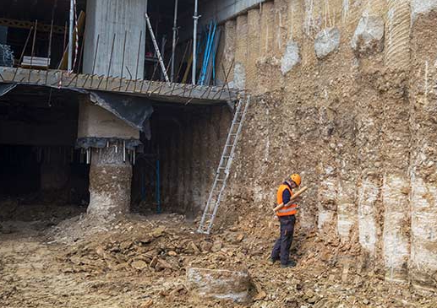
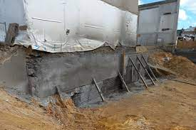
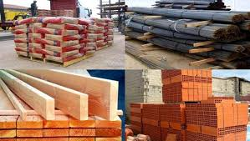
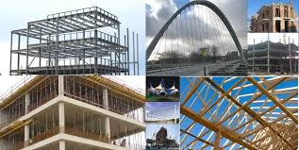
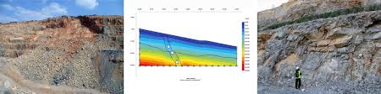
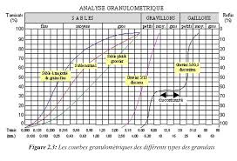
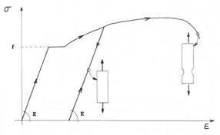
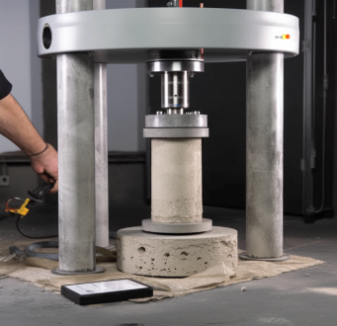
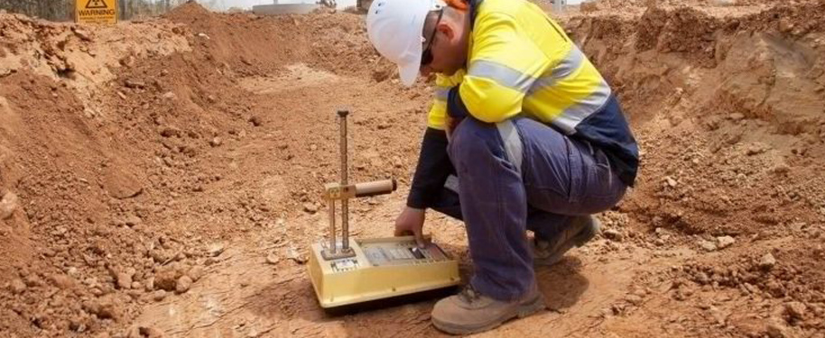

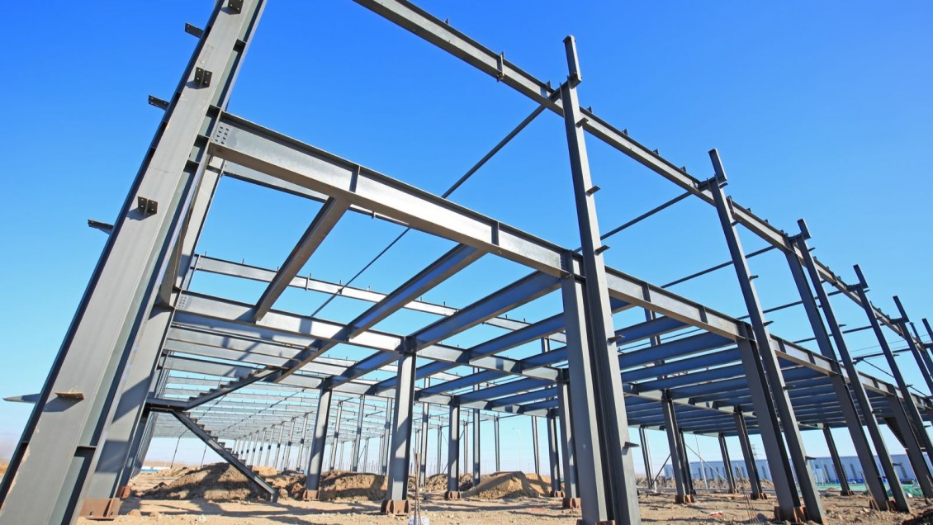
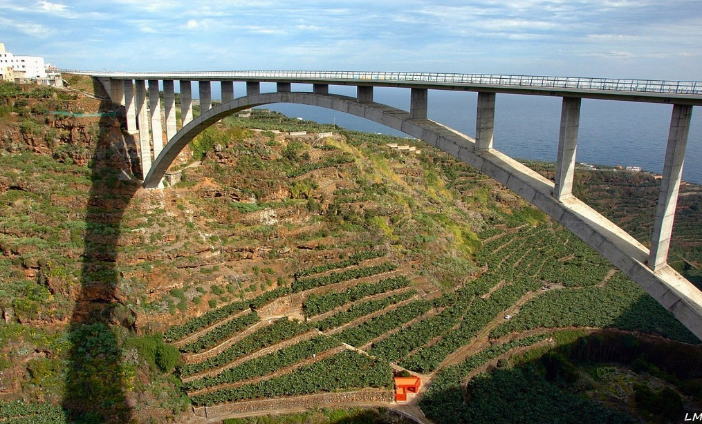
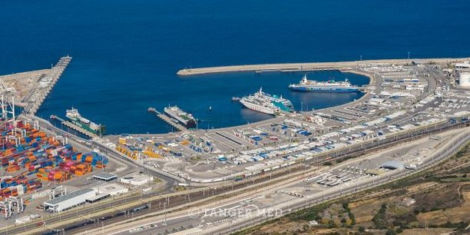
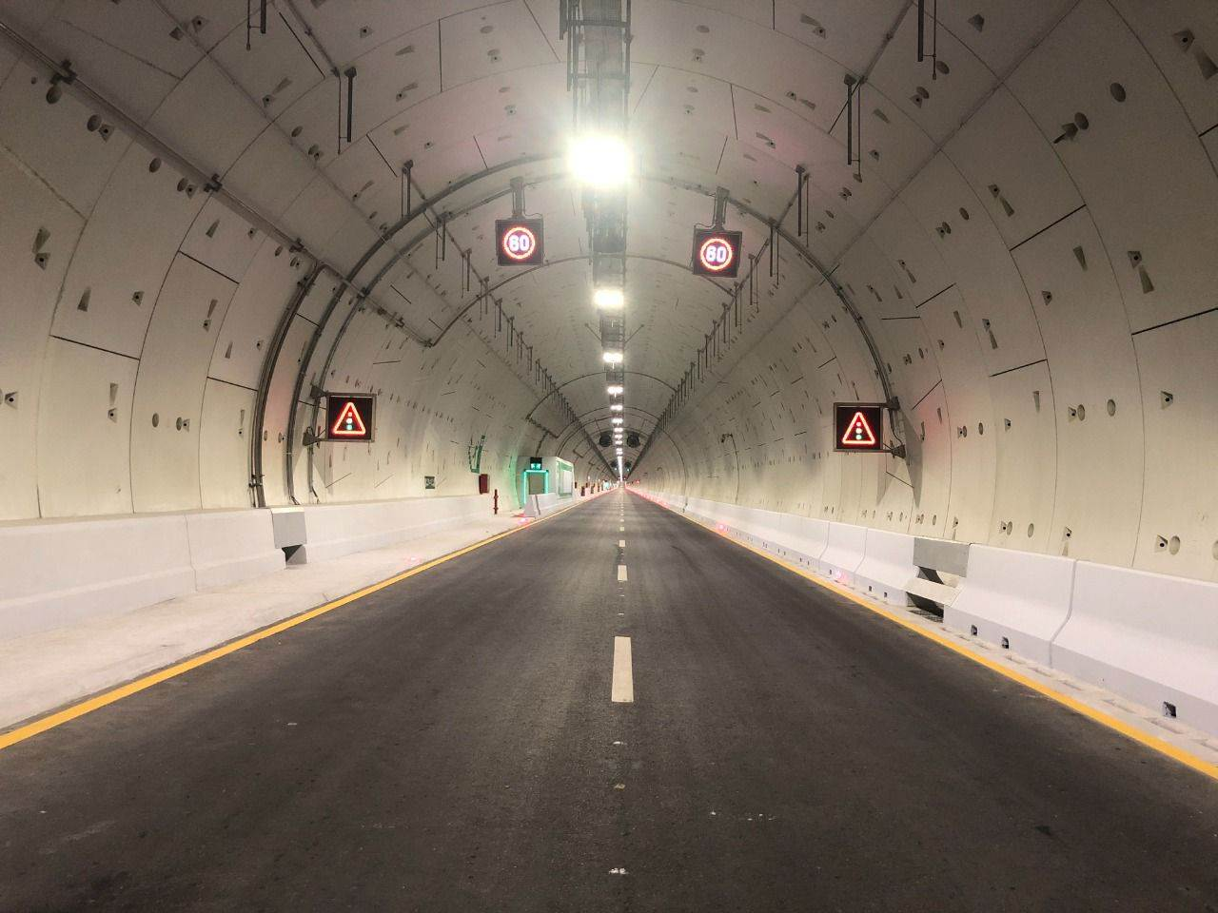
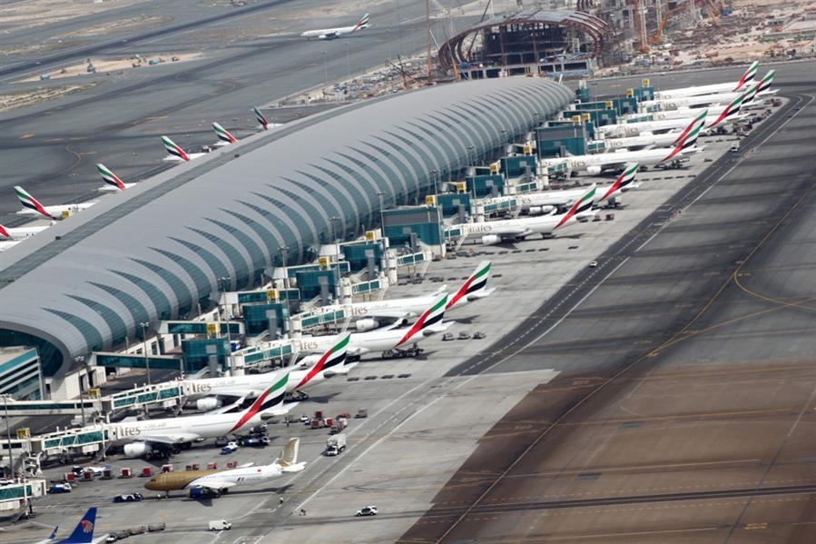

















وزارة التعليم العالي و البحث العلمي
المزكز الجامعي عبد الحفيظ بوالصوف – ميلة -
معهد العلوم و التكنولوجيا
الأبواب المفتوحة على المركز الجامعي − ميلة
تخصص الهندسة المدنية GENIE CIVIL
التعريف بالتخصص:
تخصص الهندسة المدنية هو أحد فروع الهندسة الذي يهتم بدراسة وتصميم وتحليل المنشآت المدنية المختلفة كالأبنية السكنية والخدمية ، الطرق ، الجسور ، الأنفاق و المطارات و كذا الموانئ. فهي مجال يتكيّف مع تطورات المجتمع ويحقق كل احتياجاته حيث يضم مزيجاً من العديد من الوظائف مثل؛ التخطيط، والتصميم، إدارة الميزانية، المسح، إدارة البناء والتحليل. يشمل ميدان الهندسة المدنية عدة تخصصات نذكر منها
3- جيوتقني
يضم تخصص جيوتقني كل ما يتعلق بالتربة و الصخور ومواقع البناء من تحليل ودراسة و تدعيم اد لزم الامر كما يهتم بقواعد البناء وتصميمها و البنى التحتية بمختلف اشكالها وانواعها.
2- مواد
يهتم تخصص مواد بكل ما يمد بصلة الى مواد البناء المستعملة سوآءا دراسة أدائها او تطويرها وكيفية حسن استخدامها كما يضم أيضا مجال إعادة التدوير و سبل الحفاظ على البيئة و الطاقة.
1- هياكل
يتمحور تخصص هياكل حول دراسة و تحليل هياكل المنشآت من خلال الطرق التحليلية او الرقمية الحديثة للمحاكات بالحاسب ودلك لأجل حسن تصميمها و ضمان سلامتها و ديمومتها .
الهدف منه:
البناء :
يقوم مهندس البناء بإدارة المشاريع والإشراف عليها، بحيث يُشرف على تخطيط المشروع وكيفية نقل المواد وتجهيز الموقع والإشراف على المهام اليومية ومتابعة المقاولين والتنسيق معهم لضمان انتهاء المشروع بكفاءة.
دراسة المواقع والتربة
تشييد المنشآت و تسيير الأشغال
الإنشاء :
يقوم مهندس الإنشاءات بدراسة و تحليّل تصاميم الجسور أو الطرق و المباني لضمان سلامتها و امنها إضافةً إلى مظهرها الجمالي، بحيث يُحدّد قوى الأحمال والضغوطات والتسليحات الضرورية لهياكل الأبنية.
حساب المنشآت وتحليلها
تشييد و حساب الجسور
الهندسة الجيوتقنية :
يدرس المهندس الجيوتقني طبيعة المنطقة المراد استغلالها، بما في ذلك دراسة وتحليل نوع التربة ، الصخور والمواد، كما يقوم باستصلاح و تدعيم المناطق الهشة لضمان بناء هيكل مدني آمن.
النقل :
يتجلّى دور الهندسة المدنية في مجال النقل والمواصلات في بناء الأرصفة والجسور و كدا دراسة حركة المرور، وتصميم أنظمة الطرق، وبناء الجسور، والأرصفة، والسدود، والأنفاق
بناء الموانئ
انشاء و حساب الأنفاق
الطاقة :
للهندسة المدنية دور كبير في مناجم الفحم وعمليات التعدين، كما أنّ إنشاء الأنفاق وقيادة الأمور المتعلقة بها تُعدّ مهمة مشتركة بين فروع الهندسة المدنية كافة.
تصميم و تشييد المطارات
تصميم الطرق
فرص العمل:
يتيح تخصص الهندسة المدنية العديد من فرص العمل للمهندسين و التقنيين المتخصصين نظرا لارتباطه الوثيق بمتطلبات الحياة و كدا ما يفرضه التقدم والتطور التكنولوجي . فيما يلي بعض االهيات التي توفر مناصب شغل محتملة سواء في القطاعين العام أو الخاص لكل مهندس مدني بصفة عامة وفي وطننا الجزائر بصفة خاصة:
4- مكاتب الدراسات :
تمكن شهادة الهندسة المدنية حاملها من إمكانية طلب الاعتماد و تأسيس مكتب دراسات خاص به او التوظيف باحدها سواء في القطاع العام أو الخاص.
3- الجامعات ومراكز الأبحاث:
تتيح شهادة الهندسة المدنية لحاملها فرصة التدريس سوآءا في مجال التربية و التعليم او في مجال التعليم العالي او المدارس الخاصة كما تمنح له فرصة الخوض في مجال البحث العلمي على مستوى الجامعات او مراكز البحث و المخابر.
2- شركات و مقاولات البناء:
تنتشر عبر مختلف ربوع الوطن العديد من شركات البناء والتعمير الاجنبية منها و الوطنية والتي من شأنها توفير عدد معتبر من مناصب الشغل للمهندس المدني ناهيك عن المقاولات المحلية التي شهدت انتشارا واسعا في الجزائر تزامنا مع الاستقرار الدي يشهده الوطن.
1- الإدارات والهيئات الحكومية:
توفر وزارة السكن والعمران والمدينة و وزارة الأشغال العمومية و المنشآت القاعدية عبر مختلف مديرياتها و اداراتها العديد من المناصب التي يمكن للمهندس المدني تقلدها ناهيك عن المصالح الفرعية للقطاعات الأخرى على سبيل المثال لا الحصر القطاع العسكري الصناعي البحري و قطاع النقل.

